Slide 1
មេរៀនទី ៥៖ Variable
រៀបចំដោយ៖ លោក ទៀង ច័ន្ទដាឡែន

Slide 2
ចប់មេរៀននេះអ្នកនឹងដឹងអំពី៖
ប្រភេទ variable កាន់តែច្បាស់
គោលការណ៍ក្នុងការដាក់ឈ្មោះ variable
ការប្រើប្រាស់លំអិតអំពី variable ប្រភេទ char, string, double, float
លំហាត់កំសាន្តផ្សេងៗទាក់ទងនឹង variable

Slide 3
ប្រភេទទិន្នន័យ (datatype)
យើងដឹងហើយថាការបង្កើត variable គឺត្រូវការ datatype name;
ប្រភេទទិន្នន័យ និងឈ្មោះ variable
ម្យ៉ាងវិញទៀតយើងត្រូវបង្កើត variable ឱ្យត្រូវនឹងប្រភេទទិន្នន័យផងដែរ ទើប variable នោះអាចរក្សាទុកទិន្នន័យបាន
ដូច្នេះយើងចាំបាច់ត្រូវតែយល់ច្បាស់អំពីប្រភេទទិន្នន័យនីមួយៗ
ខាងក្រោមនេះជាទិន្នន័យដែលយើងជួបជាក់ស្ដែង ចូរយើងបែងចែកប្រភេទរបស់វាទៅតាម ប្រភេទទិន្នន័យដែលយើងបានសិក្សា

Slide 4
ប្រភេទទិន្នន័យ (datatype)
ចូរយើងបង្កើត variable សម្រាប់ផ្ទុកទិន្នន័យទាំងនោះ។
Coca
5.5$
5កេស
Fanta
5.0$
10កេស
15កេស
7.8$
7Up

Slide 5
គោលការណ៍នៃការដាក់ឈ្មោះ Variable
ចំពោះគោលការណ៍ដាក់ឈ្មោះនេះគឺប្រើប្រាស់ស្ទើរគ្រប់ភាសាទាំងអស់ មិនថា C, C++, C#, Java ក្ដី
គោលការណ៍ទាំងនោះមានដូចជា៖
មិនត្រូវដាក់ លេខនៅពីមុខឈ្មោះនៃ Variable
សញ្ញាទាំងអស់មិនអាចយកមកដាក់ឈ្មោះឱ្យ Variable បានទេ លើកលេងតែសញ្ញា _ (underscore)
មិនអាចដាក់ឈ្មោះជាន់ជាមួយ keyword

Slide 6
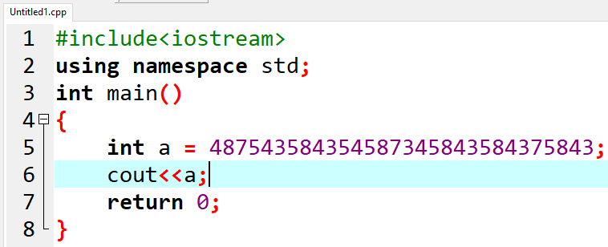
ការប្រើប្រាស់លំអិតអំពី variable ចំនួនគត់
យើងក្នុងមេរៀនមុនយើងបានដឹងអំពីទំហំរបស់ variable រួចហើយ ម្យ៉ាងទៀតយើងក៏បានដឹងដែរថា variable ក៏មានដែនកំណត់ (Range) របស់វាដែរ។
ប្រសិនបើយើង ឱ្យទិន្នន័យលើសដែនកំណត់នោះតើមានអ្វីកើតឡើង?

Slide 7
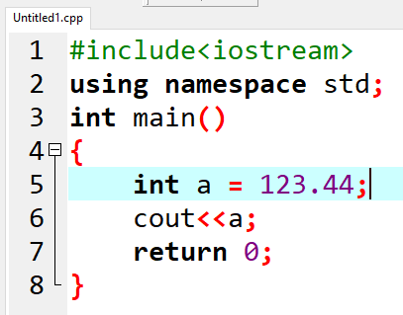
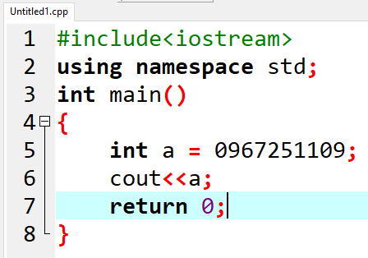
ការប្រើប្រាស់លំអិតអំពី variable ចំនួនគត់
ប្រសិនបើយើងដាក់ទិន្នន័យចំនួនទសភាគទៅឱ្យ variable ចំនួនគត់ តើមានអ្វីកើតឡើង?
ប្រសិនបើយើងដាក់លេខទូរសព្ទ័ទៅឱ្យ variable ចំនួនគត់ តើមានអ្វីកើតឡើង?

Slide 8
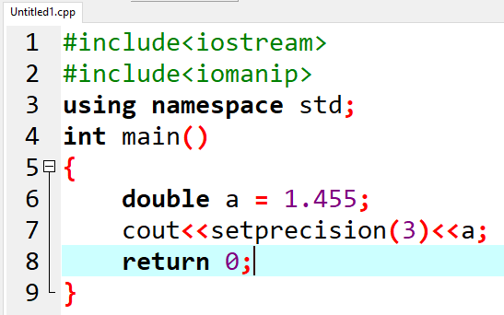
ការប្រើប្រាស់លំអិតអំពី variable ចំនួនទសភាគ
យើងប្រាកដជាដឹងហើយថា variable ប្រភេទអ្វីខ្លះដែលផ្ទុកចំនួនទសភាគ
ប្រសិនបើយើងចង់កំណត់ចំនួនខ្ទង់ឬ ធ្វើការបង្គត់លេខក្រោយក្បៀស តើយើងត្រូវធ្វើដូចម្តេច?
ដើម្បីកំណត់ចំនួនខ្ទង់ និងបង្គត់ យើងត្រូវប្រើប្រាស់ setprecision(n) ដែល n ជាចំនួនខ្ទង់ (កូដនេះស្ថិតនៅ Library File iomanip

Slide 9
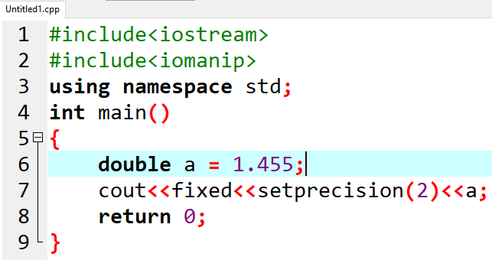
ការប្រើប្រាស់លំអិតអំពី variable ចំនួនទសភាគ
ការប្រើប្រាស់ setprecision(n) គឺនៅមានបញ្ហាខ្លះៗ ដូចជាចំនួន n មិនត្រូវតាមចំនួនខ្ទង់ដែលយើងចង់បានក្រោយក្បៀសនោះទេ ដូច្នេះយើងត្រូវប្រើប្រាស់ fixed នៅពីមុខ setprecision(n)

Slide 10
char និង string
ប្រសិនបើយើងមានពាក្យ hello យើងប្រាកដជាដឹងថាពាក្យនេះគឺកើតឡើងដោយអក្សរ h e l l o
យើងបានដឹងរួចហើយថា char ជាប្រភេទ variable ដែលដាក់ទិន្នន័យបានតែមួយអក្សរប៉ុណ្ណោះ
ដូច្នេះ string ជាប្រភេទ variable ដែលក៏កើតចេញពីការផ្គុំអក្សរនៃ char (ឬយើងនិយាយថា char array ដែលយើងនិងសិក្សានៅមេរៀន array)

Slide 11
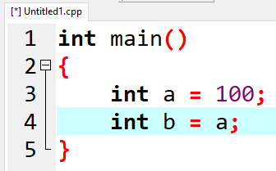
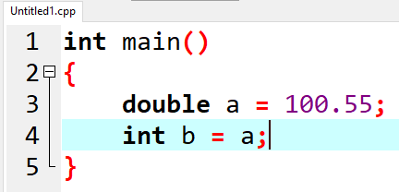
លំហាត់កំសាន្ត
១. តាមរយៈកូដខាងក្រោមតើ b = ? ប៉ុន្មាន? ២. តាមរយៈកូដខាងក្រោមតើ b = ? ប៉ុន្មាន?

Slide 12
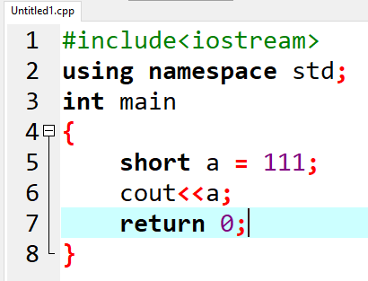
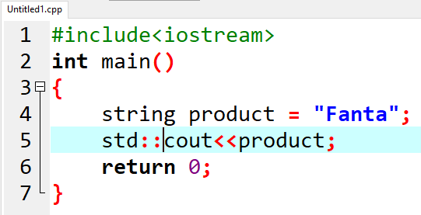
លំហាត់កំសាន្ត
៣. ចូររកកំហុសកូដខាងក្រោម

Slide 13
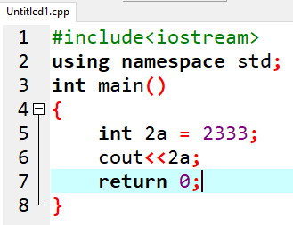
លំហាត់កំសាន្ត

